Slide 1
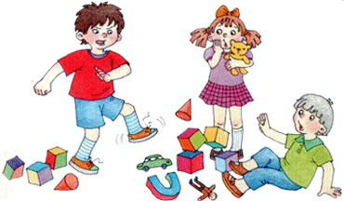
Как снизить агрессивность?
«Влияние сюжетно-ролевых игр на выстраивание диалога в семье и школе»
Презентацию подготовила учитель музыки и педагог дополнительного образования
Второй СПб Гимназии
Хачатрян Мариам Бабкеновна.

Slide 2
Как снизить агрессивность?
Как помочь ребенку разобраться в своих запутанных чувствах?

Slide 3
Метод сюжетно- ролевой игры для реализации полихудожественного воспитания
Что в педагогике означает полихудожественное воспитание?

Slide 4
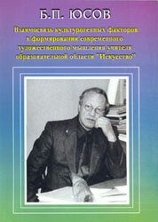
Полихудожественное воспитание включает следующие компоненты многослойного воображения:
Слой обобщенных картин;
знаковый слой(слово, язык, знак);
Визуально символический слой: форма(рисунок), цвет, пространство;
Резонансный слой: аромат, звук-ритм, свет-цвет;
Звуко-двигательный слой.

Slide 5
В чем суть метода сюжетно- ролевой игры с точки зрения учителя?
В игре реализуется принцип активности.
Человек усваивает :
Из того , что слышит – 10 %;
Что видит - 50%;
Что проговаривает-70%;
Что делает сам-90%.

Slide 6
В игре задействованы следующие ресурсы личности:
Когнитивные (от лат. cognitio — знание,
познание) ;
Эмоциональные;
Деятельностные.

Slide 7
Условно можно выделить следующие этапы:
Эмоциональный этап- выявление главного настроения;
Образный этап;
Этап образного развития;
Этап организации домашней работы.

Slide 8
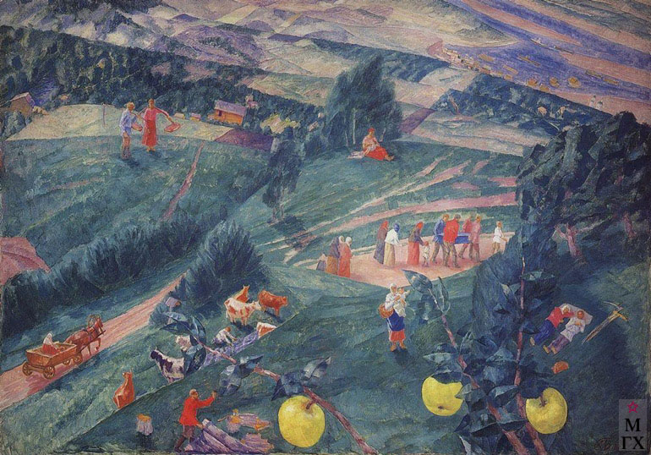
Кузьма Петров –Водкин «Полдень .Лето» 1917г.

Slide 9
Ролевая игра :«Cнимаем фильм Полдень –лето 1917 г»
Задачи игры:
представить себя в составе съемочной группы и найти сцену из картины , которую можно озвучить своим текстом –заданием;
придумать название сцены;
Сочинить мелодию к тексту-заданию;

Slide 10
Задание для группы№1:
Баю- баюшки-баю, Не ложися на краю. Придет серенький волчок И ухватит за бочок.
Задание для группы №2:
«Лади, Ладо, Ладушки, Гдѣ были? — у Бабушки. Что ѣли? — Кашку. Что пили? — Бражку.»

Slide 11
Задание для группы №3:
В сыром бору тропина,
В сыром бору тропина
Тропина, тропина,
тропина, тропина.
Задание для режиссера:
Выбрать фрагменты из стихотворения Роберта Рождественского:
в качестве эпиграфа к фильму;
В качестве эпилога.

Slide 12
Режиссер: показ фильма «Полдень .лето 1917г»
Эпиграф к фильму:
Я бы музыку писал
на строчках пахоты,
На ладошке
годовалого ребенка.
Засыпал и просыпался б
в неожиданных мотивах.

Slide 13
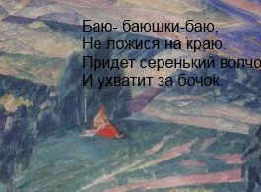
Всмотритесь в картину(сцена№1)!

Slide 14
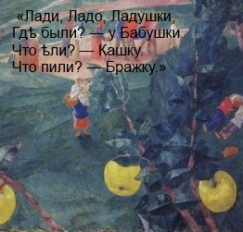
Какую песню поет мама своему ребенку ( сцена №2)?

Slide 15
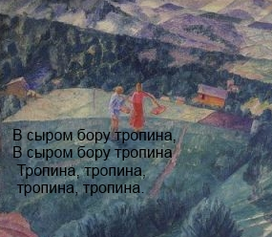
Какой народной песней можно озвучить этих персонажей?

Slide 16
эпилог-слово режиссера:
Я бы музыку творил
кричал и мучился!
Я бы искал возвышенно и жадно
Но уже сочинена такая музыка
Если ты ее не слышишь-
очень жалко.

Slide 17
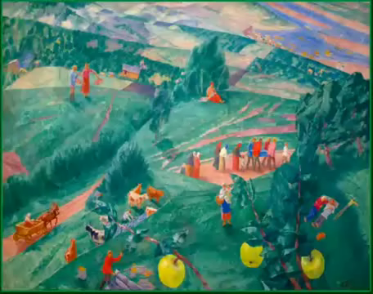

Slide 18
До свидания!

